Slide 1
Árvores AVL
Notes:
AVL USP: http://www.lcad.icmc.usp.br/~nonato/ED/AVL/node67.html
+ links com boas referências da USP: http://wiki.icmc.usp.br/images/f/f0/AVL.pdf

Slide 2
Árvores AVL Prof. Marvin Ferreira mfsilva@anhembi.br
Notes:
Aula baseada em material desenvolvido pelos professores:
Prof: Augusto Mendes Gomes Jr. Prof: Emerson S. Paduan

Slide 3
Árvore Binária de Busca - Operações:
❐ Árvore Binária de Busca - Operações:
Operações – Pesquisa – Problemas com ABB:
O tempo de execução da busca é dependente do formato das árvores:
■ Ou seja, da forma como os nós estão distribuídos
Se for uma árvore cheia (nós com sub-árvore vazias somente no último e penúltimo níveis):
■ Tempo de computação, no pior caso, será dependente da altura da árvore!

Slide 4
Árvore Binária de Busca - Operações:
❐ Árvore Binária de Busca - Operações:
Operações – Pesquisa – Problemas com ABB:
Uma má distribuição pode levar, no pior caso, à uma situação onde a árvore se torna uma lista linear:
 O pior caso corresponde à inserção de chaves completamente
ordenadas.
 O tempo de busca, neste caso, é igual a altura da árvore, ou seja, O(n).

Slide 5
Árvore Binária de Busca - Operações:
❐ Árvore Binária de Busca - Operações:
- Operações – Pesquisa – Problemas com ABB:
10
10
6
16
4
18
3
23
1
30

Slide 6
Árvore Binária de Busca - Operações:
❐ Árvore Binária de Busca - Operações:
- Operações – Pesquisa – Problemas com ABB: Soluções
- Alternativa 1
 Se, após uma remoção ou inserção, a árvore resultante não for completa
❐ É possível utilizar um algoritmo de restabelecimento da estrutura
 Pode ser necessário percorrer todos os nós da árvore, apresentando complexidade O(n)
 O tempo para restabelecimento seria maior que o de inserções e remoções, apresentando complexidade O(log n)
 Assim, o custo de um algoritmo de restabelecimento é muito elevado

Slide 7
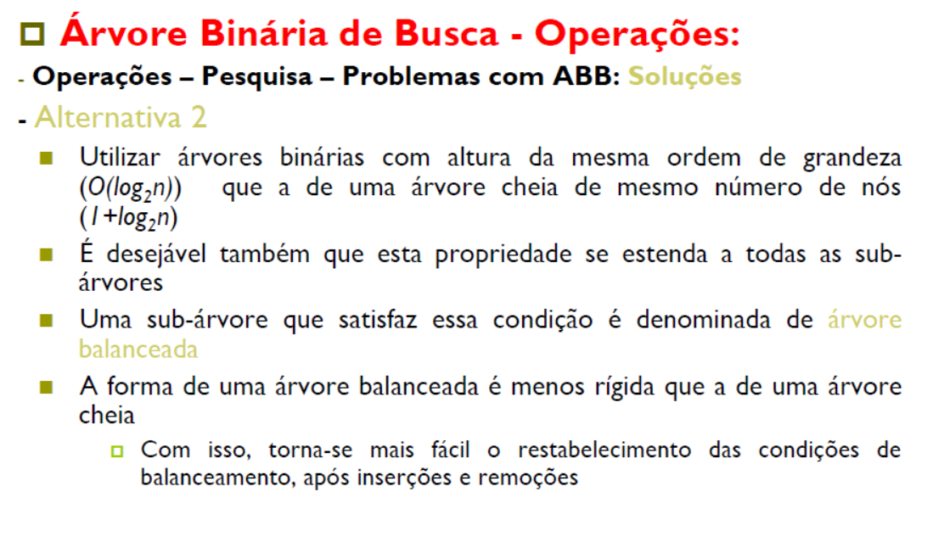
Árvore Binária de Busca - Operações:

Slide 8
Árvore Binária de Busca - Operações:
❐ Árvore Binária de Busca - Operações:
- Operações – Pesquisa – Problemas com ABB: Soluções
ABB Balanceadas
Árvores AVL

Slide 9
Árvore Binária de Busca - Problemas:
❐ Problemas com uma ABB:
- Processo de busca - Alternativa: Utilizar árvores balanceadas!
❐ Um dos tipos mais simples de árvores balanceadas é a Árvore AVL:
 Proposta em 1962 pelos matemáticos russos G.M. Adelson-Velskki e
E.M. Landis (AVL)
 Descreveram procedimentos para inserção e eliminação de nós nessas árvores
 Os algoritmos de balanceamento de árvore são chamados algoritmos AVL

Slide 10
Árvore AVL:
❐ Uma árvore binária balanceada (AVL) é uma árvore binária na qual as alturas das duas sub-árvores de todo nó nunca difere em mais de 1.
|h_{D} – h_{E}| ≤ 1
- O balanceamento (fator de balanceamento) de um nó é definido como a altura de sua sub-árvore direita menos a altura de sua sub-árvore esquerda.
FB =h_{D} – h_{E}

Slide 11
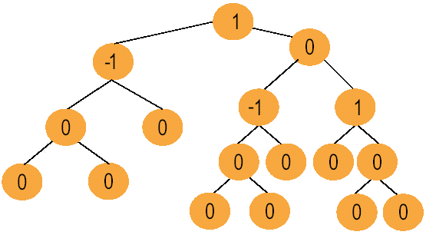
Árvore AVL:
❐ Árvore AVL: Exemplo
11

Slide 12
Árvore AVL:
❐ Árvore AVL:
- Para sua compreensão, deve-se estudar:
 O que pode acontecer quando um novo nó é inserido em uma árvore balanceada ?
 O que pode acontecer quando um nó é removido de uma árvore balanceada ?

Slide 13
Árvore AVL:
❐ Árvore AVL:
- Se a possibilidade
de pesquisar
um dado for a
mesma para todos os
dados,
uma árvore
binária
balanceada (AVL) determinará a busca mais eficiente.
- Mas os algoritmos de inserção e remoção vistos até agora não garantem que essa árvore permanecerá balanceada.

Slide 14
Árvore AVL:
❐ Árvore AVL - Inserção:
Considere uma árvore AVL com raiz v e sub-árvores D (direita) e E (esquerda):
 Suponha que a inserção deve ser feita na sub-árvore da esquerda
 Existem 3 casos possíveis de inserção:
Se h_{E} = h_{D}, então E e D ficam com alturas diferentes mas continuam balanceadas.
Se h_{E} < h_{D}, então E e D ficam com alturas iguais e balanceamento foi melhorado.
Se h_{E} > h_{D}, então E fica ainda maior e balanceamento foi violado.

Slide 15
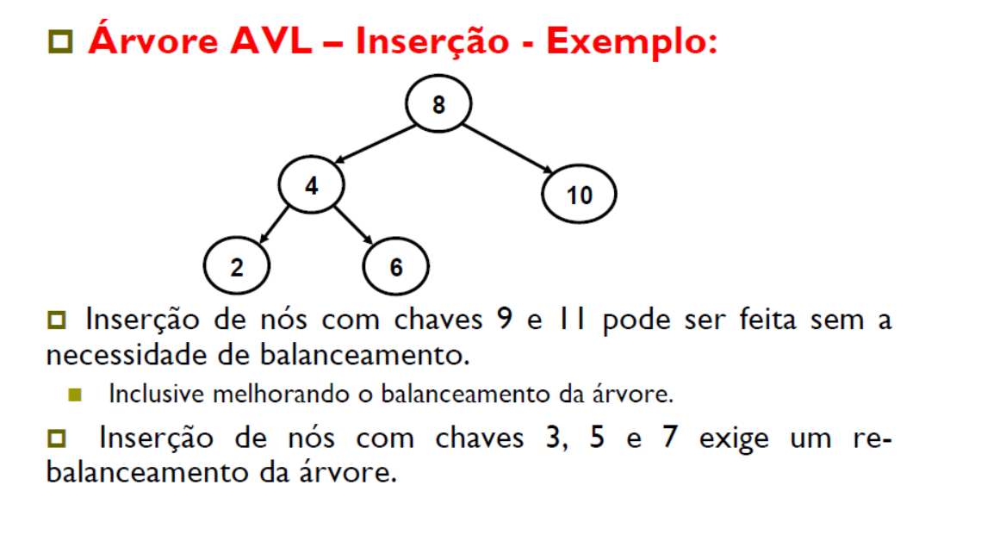
Árvore AVL:

Slide 16
Árvore AVL:
❐ Árvore AVL – Balanceamento:
Para manter uma árvore balanceada, é necessário fazer uma transformação na árvore tal que:
O percurso in-ordem da árvore transformada seja o mesmo da árvore original (isto é, a árvore transformada continue sendo uma árvore de busca binária);
A árvore transformada fique balanceada.

Slide 17
Árvore AVL:
❐ Árvore AVL – Balanceamento:
A transformação a ser feita na árvore tal que ela se mantenha balanceada é chamada de rotação.
A rotação poderá ser feita à esquerda ou à direita dependendo do desbalanceamento que tiver que ser solucionado.
Dependendo do desbalanceamento a ser solucionado, apenas uma rotação não será suficiente para resolvê-lo.

Slide 18
Árvore AVL:
❐ Árvore AVL – Balanceamento:
Para balancear uma árvore é necessário calcular o Fator de Balanceamento (FB) para verificar qual rotação deve ser efetuada afim de rebalanceá-la.
FB = h_{D} – h_{E}.
Se FB é positivo, as rotações são feitas à esquerda.
Se FB é negativo, as rotações são feitas à direita.

Slide 19
Árvore AVL:
❐ Árvore AVL – Balanceamento:
❐ Os problemas de balanceamento das árvores AVL podem ser mapeados em 2 casos:
O nó raiz de uma sub-árvore tem FB = 2 (-2) e tem um filho com FB = 1 (-1) o qual tem o mesmo sinal que o FB do nó pai.
O nó raiz de uma sub-árvore tem FB = 2 (-2) e tem uma um filho com FB = -1 (1) o qual tem o sinal oposto ao FB do nó pai.

Slide 20
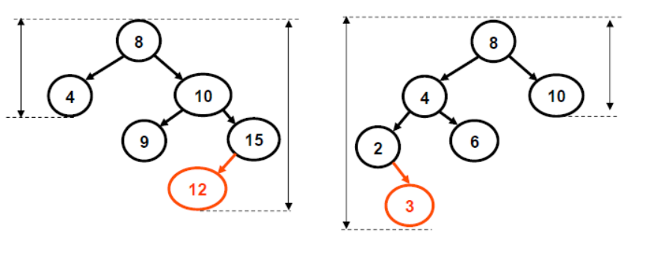
Árvore AVL:
❐ Árvore AVL – Balanceamento:
❐ Caso 1: Nó raiz da sub-árvore tem FB=2 (-2) e tem filho com FB=1 (-1) o qual tem o mesmo sinal que o FB do nó pai.
8
8
4
10
4
10
9
15
2
6
12
3
❐ Solução: rotação simples sobre o nó de FB=2 (-2).
 Rotações são feitas à esquerda quando FB é positivo e à direita quando FB é negativo.

Slide 21

Árvore AVL:
❐ Árvore AVL – Balanceamento:
❐ Caso 1: Rotação à esquerda:
FB(8) = 3-1 = 2
FB(10) = 1
8
10
4
10
8
15
9
15
4
9
12
12
20

Slide 22

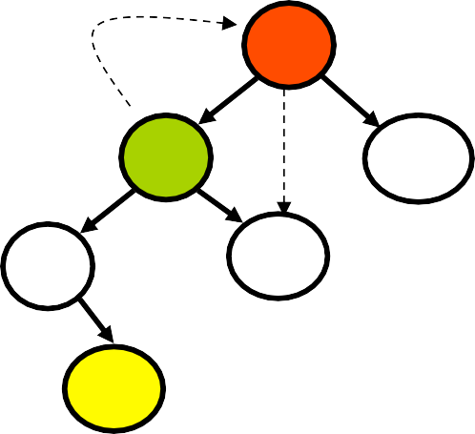
Árvore AVL:
❐ Árvore AVL – Balanceamento:
❐ Caso 1: Rotação à direita:
FB(8) = 1-3 = -2
FB(4) = -1
8
4
4
10
8
2
2
6
3
6
10
3

Slide 23
Árvore AVL:
❐ Árvore AVL – Balanceamento:
❐ Caso 2: Nó raiz da sub-árvore tem FB= -2 (2) e tem filho com FB= 1 (ou -1) o qual tem o sinal oposto ao do FB do nó pai.
8
4
10
2
6
5
❐ Solução: rotação dupla.
Rotação sobre o nó com FB=1 (-1) na direção apropriada.
Rotação sobre o nó com FB=2 (-2) na direção oposta.

Slide 24
Árvore AVL:
❐ Árvore AVL – Balanceamento:
❐ Caso 2: Solução - Duas Rotações
Primeiro roda-se o nó com FB = 1 (-1) na direção apropriada.
Depois roda-se o nó que tinha FB = -2 (2) na direção oposta.

Slide 25

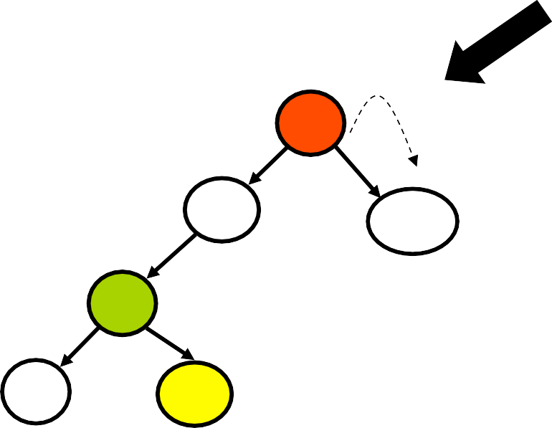
Árvore AVL:
❐ Árvore AVL – Balanceamento:
❐ Caso 2: Duas Rotações:
8
FB(8) = 1-3 = -2
FB(4) = 1
4
10
2
6
8
5
6
10
6
4
4
8
2
5
2
5
10

Slide 26
Árvore AVL:
❐ Árvore AVL – Balanceamento:
❐ Ilustração Esquemática das Rotações:
1 rotação à esquerda
T₀
T₁
T₂
T₃
T₀
T₁
T₂
T₃

Slide 27
Árvore AVL:
❐ Árvore AVL – Balanceamento:
❐ Ilustração Esquemática das Rotações:
1 rotação à direita
T₃
T₂
T₀
T₁
T₀
T₁
T₂
T₃

Slide 28
Árvore AVL:
❐ Árvore AVL – Balanceamento:
❐ Ilustração Esquemática das Rotações:
1ª rotação
T₀
T₀
T₃
T₁
T₁
T₂
T₂
T₃
2ª rotação
T₀
T₁
T₂
T₃

Slide 29
Árvore AVL:
❐ Árvore AVL – Balanceamento:
❐ Ilustração Esquemática das Rotações:
1ª rotação
T₃
T₃
T₂
T₀
T₀
T₁
T₁
T₂
2ª rotação
T₀
T₁
T₂
T₃

Slide 30
Árvore AVL:
❐ Árvore AVL – Remoção:
❐ Processo semelhante ao de Inserção:
 Uma busca localiza o nó a ser removido;
 Remove-se o nó desejado;
❐ Utilizando o algoritmo de remoção de árvores binárias;
 Após a remoção, é verificado se a árvore tornou-se desbalanceada;
❐ Examinando os nós no caminho da raiz até a folha;
 Para cada nó desbalanceado, utiliza-se a rotação apropriada;
❐ Ao balancear um nó, outros nós do caminho até a raiz podem se tornar desbalanceados.

Slide 31
Dúvidas
Notes:
AVL USP: http://www.lcad.icmc.usp.br/~nonato/ED/AVL/node67.html
+ links com boas referências da USP: http://wiki.icmc.usp.br/images/f/f0/AVL.pdf

Slide 32
LINKS UTEIS:
Simulador AVL: https://www.cs.usfca.edu/~galles/visualization/AVLtree.html
Simulador ABB e AVL: https://visualgo.net/en/bst

